Slide 1


PyStanでの
Hello World
この講義で身に付く事
PyStanでの一連の流れを理解することが出来る

Slide 2
ベイズ統計の流れ（復習）
0. 下調べ：問題の背景を調べる。
原因と結果の関係の仮説を立てる
袋a
１．統計モデルの作成：0.の情報に基づいて
統計モデルを作る(PyStan上にモデリング)
袋b
2. 事後分布の計算：得られたデータから
事後分布を推定する(MCMCでサンプリング)
赤字がPyStanでやる部分

Slide 3
PyStanでの統計モデリングの流れ
PyStanでの流れ
今回
①モデルの記述/コンパイル
一連の流れを例題を通して
学習します
②データを辞書型で定義
③MCMCでサンプリング
まずは例題の中身から確認
しましょう
④結果の抽出

Slide 4
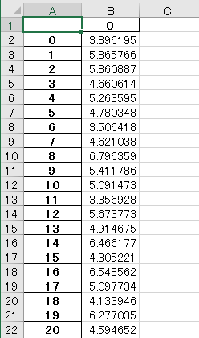
例題の内容
data.xlsx
データの中身
正規分布に従う
８０個のデータ

Slide 5
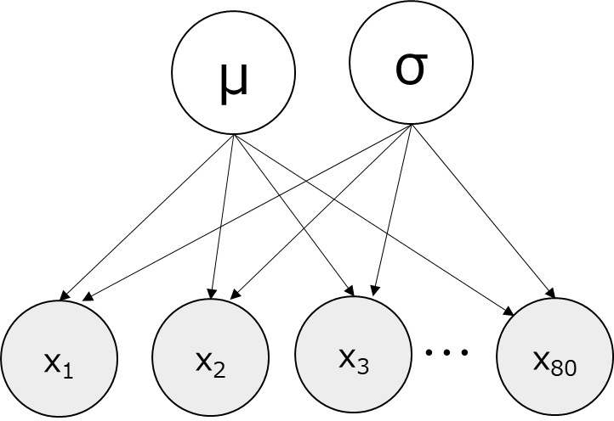
例題の内容
グラフィカルモデル
データの中身
正規分布に従う
８０個のデータ

Slide 6
例題の内容
グラフィカルモデル
データの中身
正規分布に従う
８０個のデータ
パラメーター
解析の目的
μ, σの事後分布を求める
観測データ

Slide 7
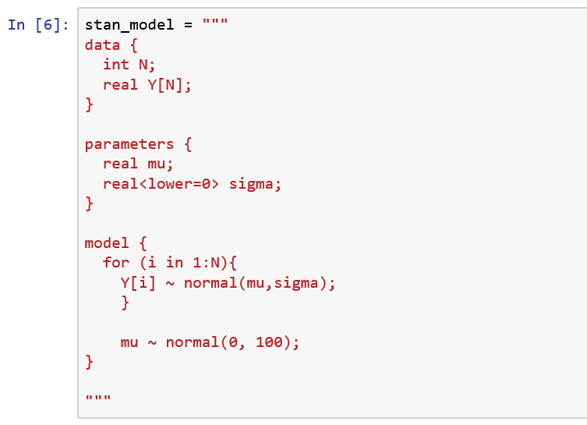
PyStanでの統計モデリングの流れ
モデルの記述
①モデルの記述/コンパイル
point1:ブロックごとに記述する
point2:Stanの文法に従う

Slide 8
PyStanでの統計モデリングの流れ
モデルの記述
①モデルの記述/コンパイル
dataの
ブロック
パラメーターの
ブロック
統計モデルの
ブロック
事前分布
point1:ブロックごとに記述する
point2:Stanの文法に従う

Slide 9
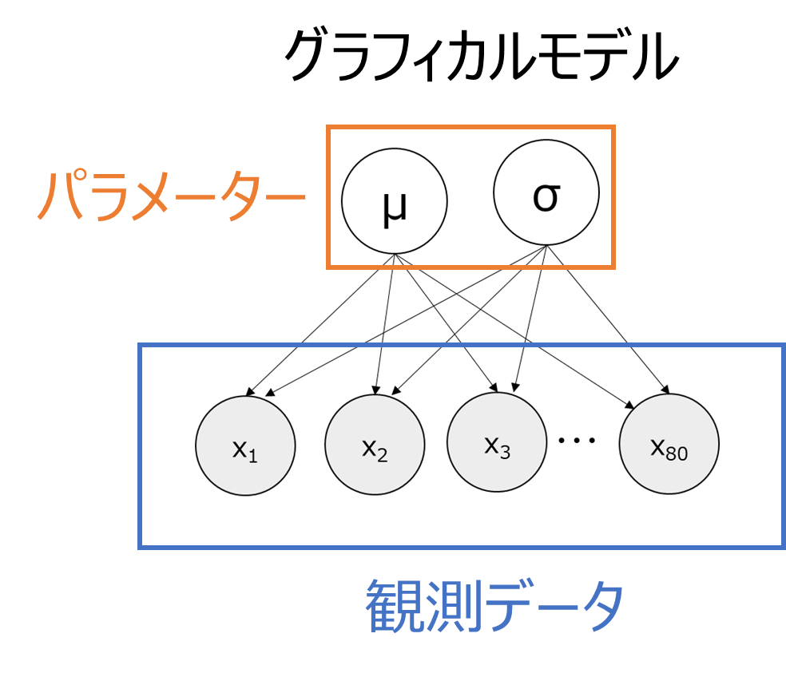
PyStanでの統計モデリングの流れ
モデルの記述
①モデルの記述/コンパイル
dataの
ブロック
パラメーターの
ブロック
統計モデルの
ブロック
事前分布
point1:ブロックごとに記述する
point2:Stanの文法に従う

Slide 10
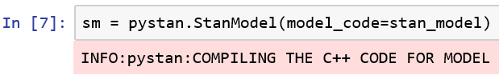
PyStanでの統計モデリングの流れ
①モデルの記述/コンパイル
モデルをコンパイル
②データを辞書型で定義
③MCMCでサンプリング
*コンパイルには少し
時間がかかります
④結果の抽出

Slide 11
PyStanでの統計モデリングの流れ
データを辞書型で渡す
①モデルの記述/コンパイル
②データを辞書型で定義
③MCMCでサンプリング
④結果の抽出

Slide 12
PyStanでの統計モデリングの流れ
①モデルの記述/コンパイル
MCMCでサンプリング
②データを辞書型で定義
③MCMCでサンプリング
④結果の抽出

Slide 13
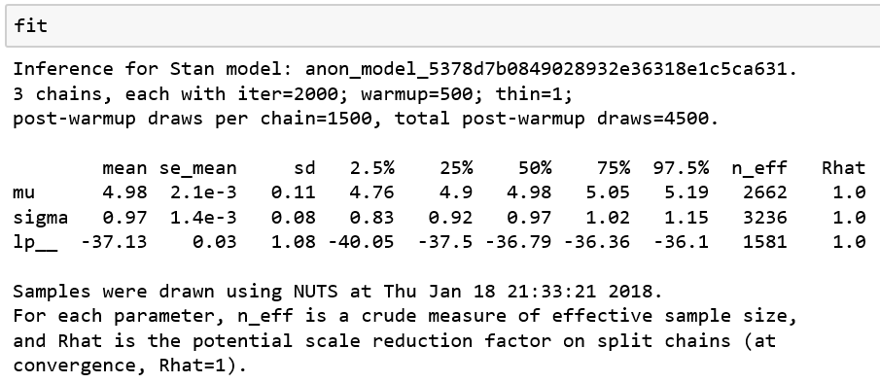
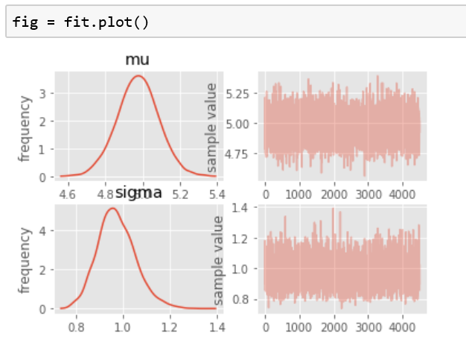
PyStanでの統計モデリングの流れ
結果の抽出
①モデルの記述/コンパイル
②データを辞書型で定義
③MCMCでサンプリング
④結果の抽出

Slide 14
PyStanでの統計モデリングの流れ

Slide 15
PyStanでの統計モデリングの流れ
(計算条件)
(結果)
事後分布の平均値
事後分布の誤差
収束

Slide 16
PyStanでの統計モデリングの流れ
トレースプロット
(収束している)
事後分布

Slide 17
PyStanでの統計モデリングの流れ
トレースプロット
(収束している)
事後分布
収束してない例

Slide 18
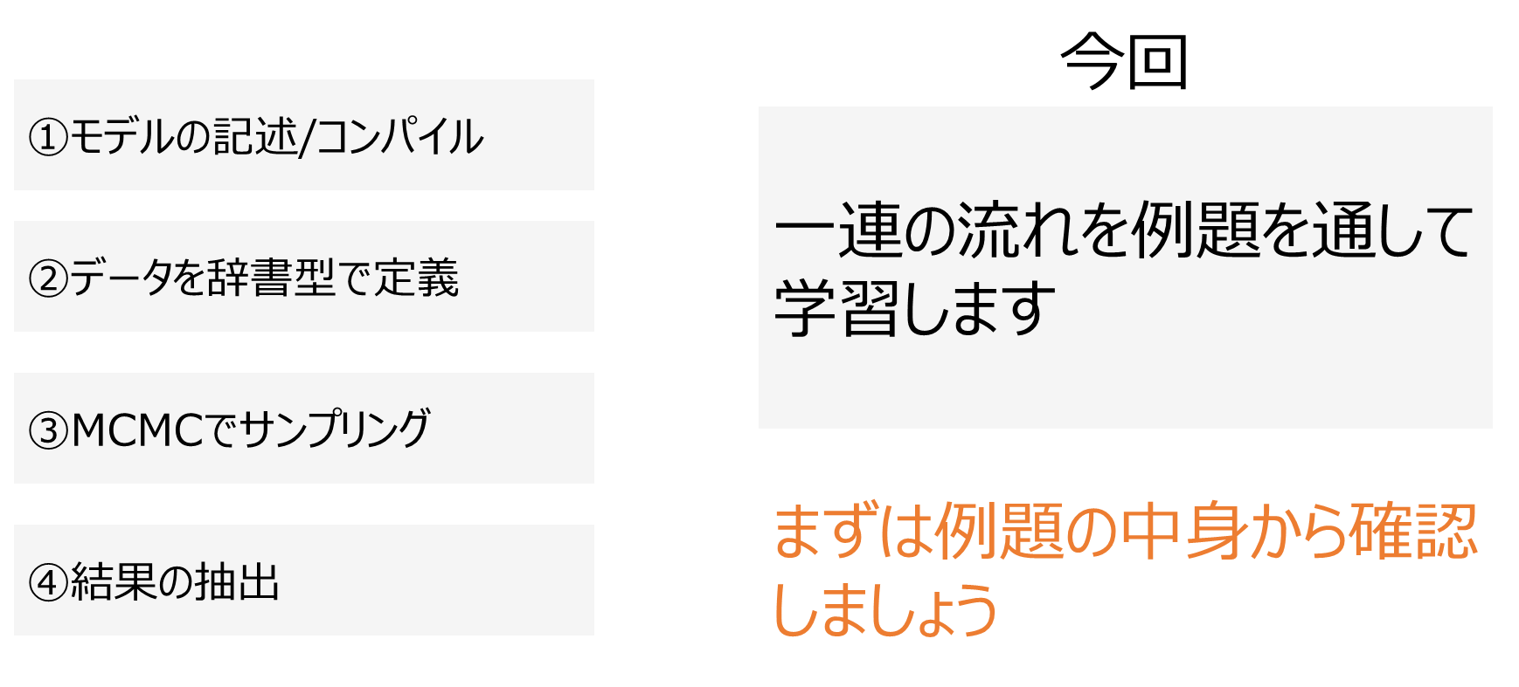
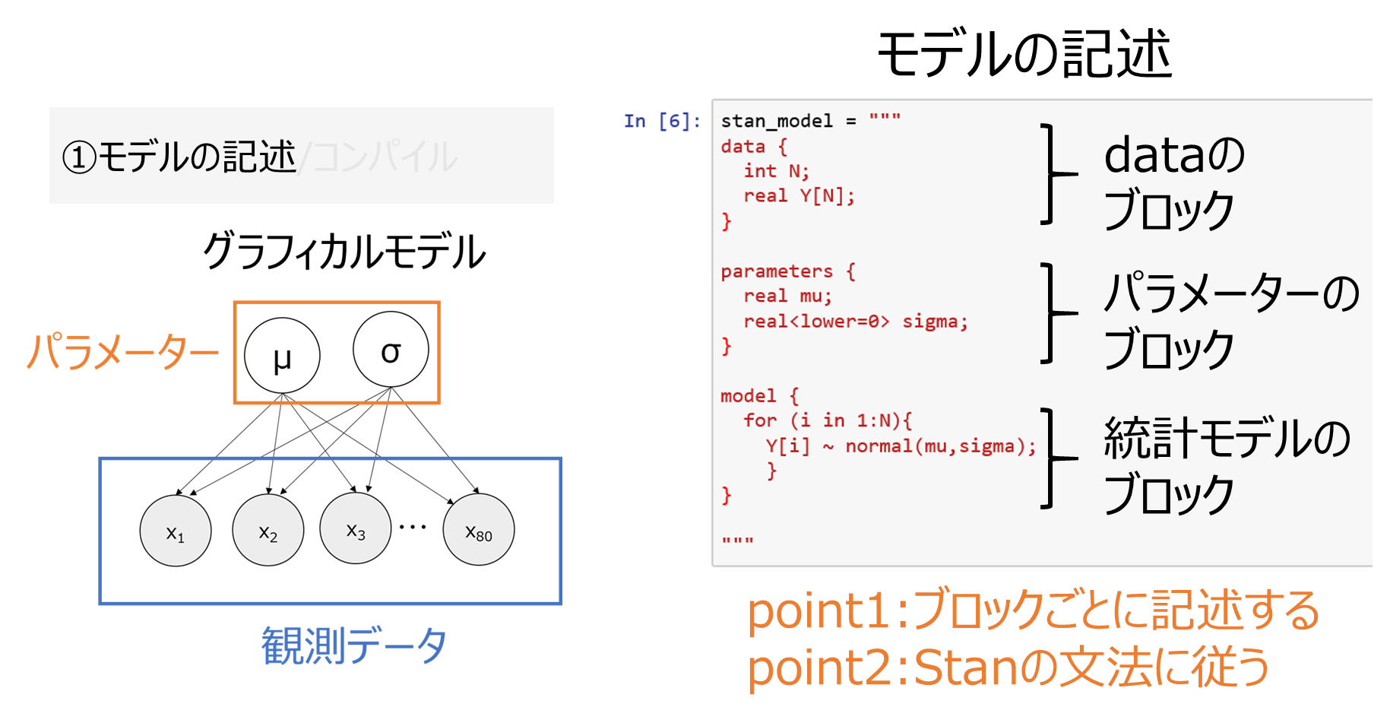
まとめ
PyStanにおける一連の流れを例題を通して、学習を行った
モデルの記述はブロックごとに分かれており、文法もStanの文法に従う必要があることを学んだ
次回
同じ例題を実際に
PyStanで体験しましょう

Slide 19
例題の内容
data.xlsx
データの中身
μ
σ
正規分布に従う
８０個のデータ
x₁
x₂
x₃
x₈₀
…

